Slide 1
Подготовка к ЕГЭ. Задание №9.
ОРФОГРАММЫ В ПРИСТАВКАХ

Slide 2
Задание 9.
(Демонстрационный вариант 2016)
Определите ряд, в котором в обоих словах в приставке пропущена одна и та же буква. Выпишите эти слова, вставив пропущенную букву.

Slide 3
пр..старелый, пр..дел (желаний)
и..подтишка, ра..жалобить
о..гадать, по..бить
об..скать, дез..нфекция
н..лево, д..гадываться

Slide 4
нед..верчивый, пр…бабушка
под..тожить, не..скусный
пр..воз, пр…думать
бе..ценный, и..мерить
в..ются, видеос..ёмка

Slide 5
Блок правил
Гласные и согласные в приставках
З и С на конце приставок
Пре- и При-
И-Ы после приставок
Разделительные Ъ и Ь

Slide 6
ПЛАН УРОКА
Орфоэпическая разминка
Теоретический опрос
Словарно-орфографическая работа
Тренинг
Творческая работа
Контроль / Работа в группе
Подведение итогов урока

Slide 7
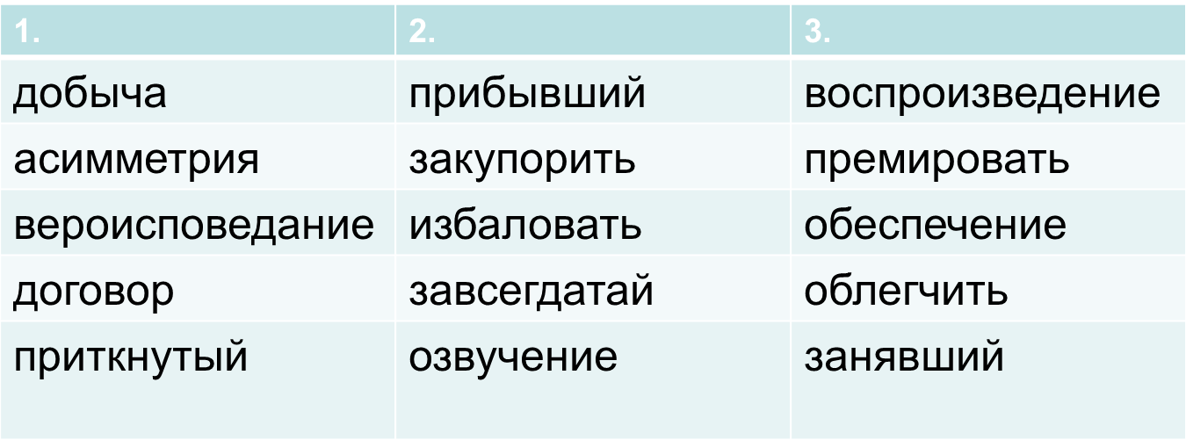
ОРФОЭПИЧЕСКАЯ РАЗМИНКА

Slide 8
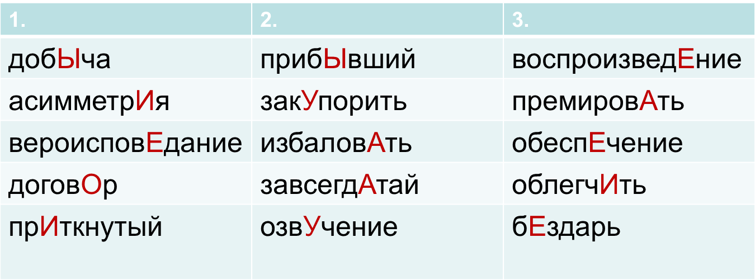
ПРОВЕРЬ СЕБЯ

Slide 9
СЛОВА БЕЗ ПРИСТАВОК
добыча
премировать
обеспечение
вероисповедание

Slide 10
Теоретический опрос
1. Какое количество групп приставок в русском языке?

Slide 11
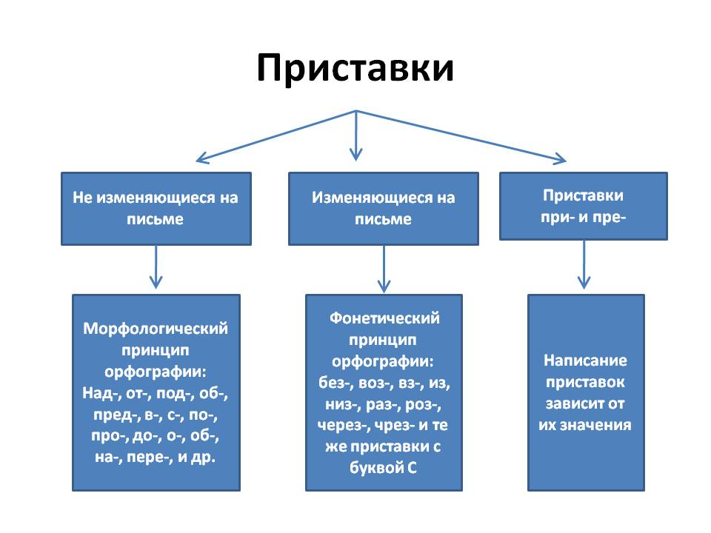

Slide 12
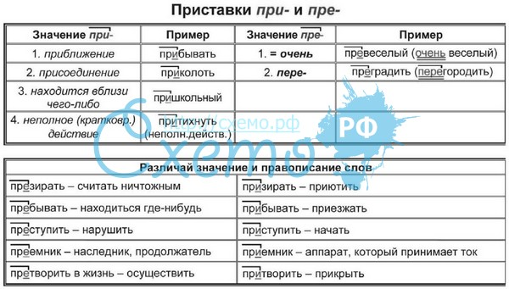
ПРИСТАВКА
ПРИ- и ПРЕ- ?

Slide 13
Приставки неизменяемые
Пишутся одинаково, независимо от позиции гласной и согласной в слове
над, под, пред, от
о, по, во, со, о, об, обо, за
С
(НО: здесь, здание, здоровье)

Slide 14
ПРИСТАВКИ ИЗМЕНЯЕМЫЕ
О: остеклить, обморожение
А: апробировать, асоциальное (поведение)
Про: пробежал, прослушал
Пра: прабабушка, прадедушка, прародина, прародители

Slide 15
ПРИСТАВКИ ИЗМЕНЯЕМЫЕ
Воз – вос
Из – ис
Вз – вс
Раз – рас
Без – бес
Низ – нис
Через - черес
Вознести – воспоминание
Извозчик – испариться
Взбить – вспомнить
Разгневаться – расположиться
Бездонный – беспричинный
Низвергнуть – ниспадать
Чрезмерный - чересчур
Запомните: С глухая согласная (к, п, с, т, ф, х, ц, ч, ш, щ)
З звонкая согласная

Slide 16
ЗАПОМНИ!
Ниспадать – низвергаться
несдобровать,
несгруппированный

Slide 17
Ы, И после приставки
После приставки на согласную
Безымянный, подыскать, предыюльская (жара), взыскать (штраф), подыграть, сызмальства,
сыскное (агентство).
НО: взимать
-Ы-

Slide 18
Ы, И после приставки
После приставки на гласную:
проиграть
-И-
2. После приставок иноязычного происхождения: меж-, сверх-, контр-, пан- дез-
межинститутский, сверхинтересный, контригра, панисламизм, дезинфекция
3. В сложных словах:
пединститут, спортинвентарь

Slide 19
Ъ или Ь ?
После приставки на согласную перед буквами
е, ё, ю, я
Предъюбилейный, взъерошенный, съежился
Ъ
2.Первая часть прилагательного – числительное (двух-, трех-), а вторая часть слова начинается с гласных е, ё, ю, я
двухъярусный

Slide 20
Ъ или Ь ?
Ь
В корне перед гласными
е, ё, ю, я
завьюжило, серьёзный, шампиньон
Запомни:
субъект (субъективный),
объект (объективный),
инъекция, адъютант

Slide 21
Лексико-орфографическая работа
Г…л…отина

Slide 22

Гр…л…яж

Slide 23

Спорт…нвентарь

Slide 24

Сверх…ндустриализация

Slide 25

Пр…амбула

Slide 26

Шин…он

Slide 27

Тр…л…яж

Slide 28
Проверьте написанное:
гильотина -
грильяж -
спортинвентарь +
сверхиндустриализация -
преамбула +
шиньон +
трельяж +

Slide 29

Самоконтроль
Монпансье
инъекция
адъюнктура
экстерьер
превентивный
трансальпийский
прелюдия
панъевропейский

Slide 30
прецедент
фельдъегерь
курьер
прерогатива
привилегия
курьез
приспособленец
препона
преграда
конъюнктурщик
приставка
консьерж
привратник
префикс

